Slide 1
JEŽÍŠOVO POVOLÁNÍ

Slide 2
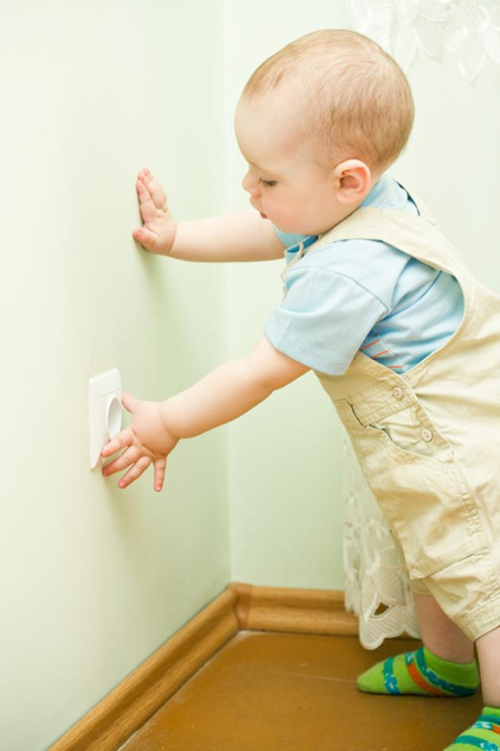
Zavolala vám někdy matka naléhavě? Jak to udělala? Jaká slova použila, aby upoutala vaši pozornost?

Slide 3
Ježíš, když chtěl předat zvláštní poselství, použil zvláštní způsob, jak oslovit osobu: dvakrát opakoval její jméno. Podívejme se na některé příklady lidí, kteří byli dvakrát povoláni Ježíšem.
Navrhuji, abyste za každou postavou vyplnili prázdná místa svým jménem (samozřejmě dvakrát), abyste slyšeli, co vám dnes chce Ježíš říci.

Slide 4
"I Abraham vztáhl ruku svou a vzal nůž, aby podřízl hrdlo svého syna. Tu mu anděl Hospodinův dal hlas z nebe a řekl: Abrahame, Abrahame. A on odpověděl: Tady jsem. A on řekl: Nepotahuj ruku na chlapce, ani mu nic nedělej; neboť vím, že se bojíš Boha, protože jsi mě neodmítl, svého syna, svého jediného." Mojžíšova 22,10-12 (Ekumenická Bible)
ABRAHAM
(zde je tvoje jméno)
_______________, ______________; V tomto kritickém okamžiku se zastav a zamysli se, abys uviděl řešení, které jsem vám nabídl.
(zde je tvoje jméno)

Slide 5
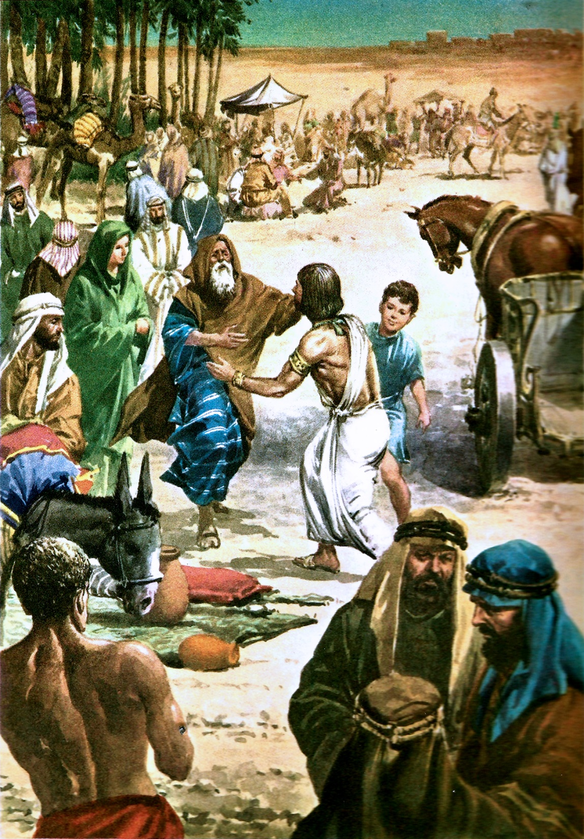
JÁKOB
“Izrael vyšel se vším, co měl, přišel do Beer-šeby a přinesl oběti Bohu svého otce Izáka. A Bůh mluvil k Izraeli v nočních viděních a řekl: Jákob, Jákob. A on odpověděl: Tady jsem. A on řekl: Já jsem Bůh, Bůh tvého otce; Neboj se sestoupit do Egypta, neboť tam z tebe učiním veliký národ." 2. Mojžíšova 46,1-3
_______________, ______________; Odnímám od tebe strach, dávám ti své požehnání a budu s tebou, aby se Mým plánům dařilo.

Slide 6
MOJŽÍŠ
_______________, ______________; Ukážu vám svou svatost a posílám vás, abyste uskutečnili poslání, které jsem pro vás připravil.
"A anděl Páně se mu zjevil v plameni ohně uprostřed keře; A podíval se a viděl, že keř hoří ohněm a keř není stráven. Potom Mojžíš řekl: "Půjdu teď a uvidím tuto velikou vizi, proč keř nehoří." Když Hospodin viděl, že uvidí, Bůh ho zavolal zprostřed buše a řekl: Mojžíši, Mojžíši! A on odpověděl: Tady jsem. A on řekl: Nepřibližuj se; Sundej si boty, protože tam, kde jsi, je Svatá půda." 2. Mojžíšova 3,2-5

Slide 7
“A Elí řekl Samuelovi: Jdi a lehni si; a kdyby tě zavolal, řekneš: Mluv, Hospodin, neboť tvůj služebník slyší. Samuel tedy šel a lehl si na své místo. A Hospodin přišel, postavil se a zavolal jako jindy: Samueli, Samueli! Potom Samuel řekl: "Mluv, neboť tvůj služebník slyší”. 1. Samuelova 3,9-10
SAMUEL
_______________, ______________; Volám vás laskavě a s láskou a přeji si, abyste slyšely mé poselství a sdílely je s ostatními.

Slide 8
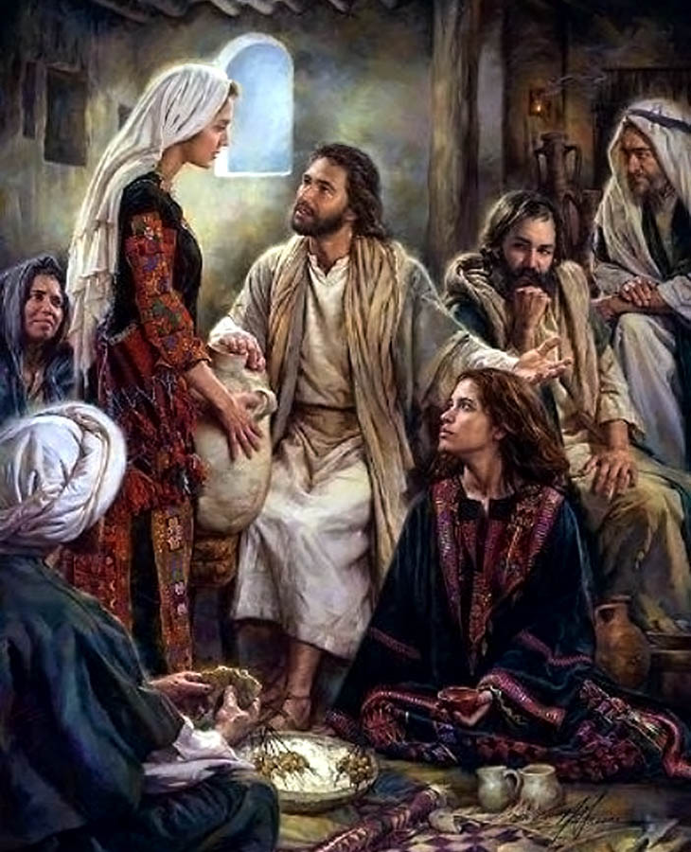
"Tato [Marta] měla sestru jménem Marie, která seděla u nohou Ježíše a slyšela jeho slovo. Ale Marta byla zaneprázdněna mnoha povinnostmi, a když se přiblížila, řekla: "Pane, nezáleží ti na tom, že moje sestra mě nechá sloužit samotnou?" Tak mu řekni, ať mi pomůže. Ježíš jí odpověděl a řekl jí: "Marto, Marto, trápí tě a trápí tě mnoho věcí." Ale jen jedna věc je nezbytná; a Maria si vybrala dobrou část, která jí nebude odňata." Lukáš 10,39-42
MARTA
_______________, ______________; Jaký zármutek a smutek mám! Proč se Mnou nechceš trávit více času? Proč si neuděláš čas na čtení Bible a nerozmlouváš se Mnou v modlitbě? Toužím po tom, abyste se se Mnou každý den více stýkali.

Slide 9
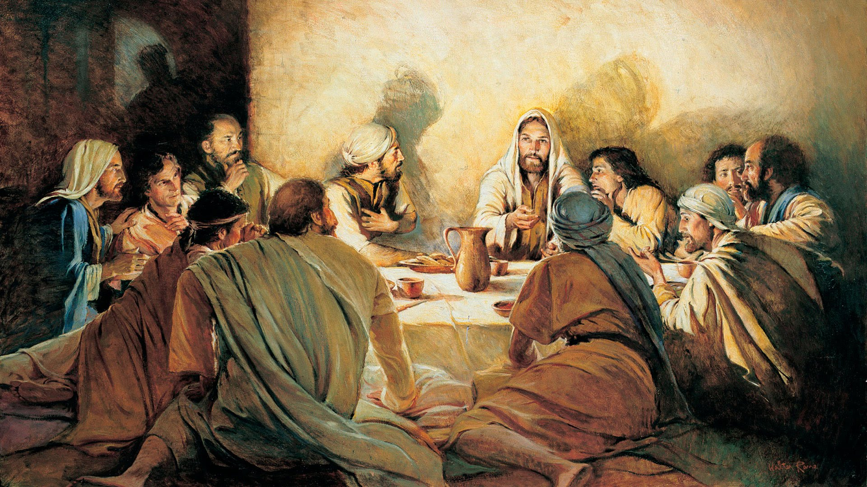
“Pán také řekl: Šimone, Šimone, hle, satan tě požádal, abys s tebou třásl jako pšenicí; Ale modlil jsem se za tebe, aby tvá víra neselhala. A ty, jakmile se vrátíš, potvrdíš své bratry”. Lucas 22:31-32
_______________, ______________; Mám osobní zájem na vašich zkouškách a pokušeních. a prosím svého Otce, aby váme nechyběla víra.
ŠIMON PETR

Slide 10
“Na cestě se stalo, že když dorazil do Damašku, byl náhle obklopen září světla z nebe; a padl na zem, uslyšel hlas, který mu říkal: Saule, Saule, proč mě pronásleduješ? Řekl: Kdo jsi, Pane? A on mu řekl: Já jsem Ježíš, kterého proná-sleduješ; Těžko je vzpírat se proti bodcům”. Skutky 9,3-4
SAUL
_______________, ______________; Volám vás s láskou, mocí a slávou, abyste přestali bojovat proti Mně. Ode dneška budete plnit mé záměry.

Slide 11
OTEC
Kolem deváté hodiny Ježíš zvolal mocným hlasem: Eli, Eli, lama sabactani? To je: Bože můj, Bože můj, proč jsi mě opustil?" Matouš 27,46
_______________, ______________; Následujte můj příklad a volejte k našemu nebeskému Otci. Bude tam s vámi, když budete ve velkém zármutku nebo utrpení.

Slide 12
JERUZALÉM
"Jeruzaléme, Jeruzaléme, zabíjíš proroky a kamenuješ ty, kdo jsou k tobě posláni! Kolikrát jsem chtěl shromáždit vaše děti, jako slepice shromažďuje svá kuřátka pod křídla, a vy jste nechtěli!" Matouš 23,37
_______________, ______________; Volám vás pohnutým hlasem a něžnou starostlivostí. Toužím po tom, abyste se odvrátili od svých bezbožných cest. Nechci, abyste se ztratili. Chci vám dát spásu.

Slide 13
Matouš 25,21
Doufám, že brzy uslyším Ježíše, jak mi říká: Euniké, Euniké; Nuže, dobrá a věrná služebnice, nad málem jsi byla věrná, nad mnohým tě ustanovím. Vejdi do radosti mého Pána.
Přeji si, abyste i vy brzy mohli slyšet slova:
_______________, ______________; Nuže, dobrý (dobrá) a věrný (věrná) služebníku (služebnice), byl(a) jsi věrný (věrná) nad má-lem, nad mnohým tě ustanovím. Vejdi do radosti mého Pána.

